Slide 1
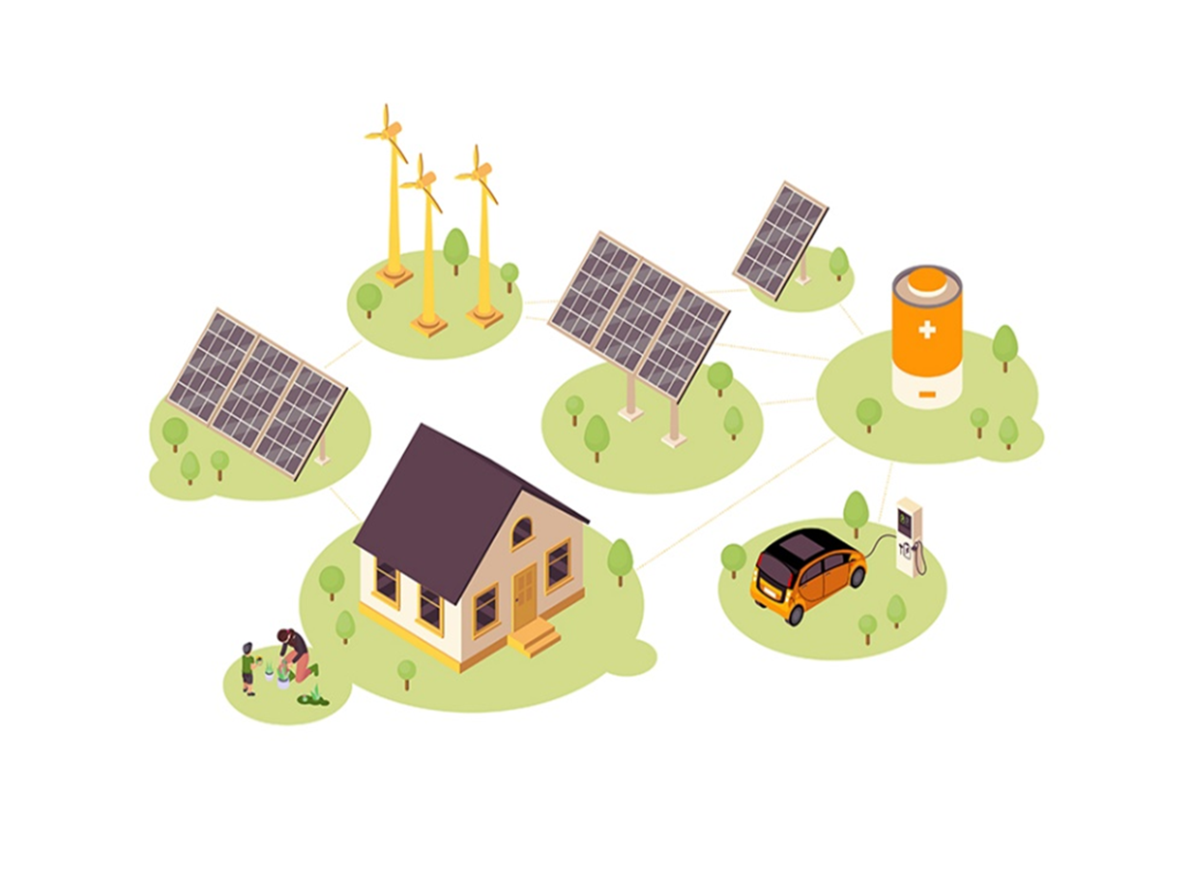
다양한 응용 분야에 적용 가능한 그래핀 슈퍼 커패시터 배터리
에너지 저장 솔루션
- 친환경, 급속 충전, 긴 수명, 안전 -

Slide 2
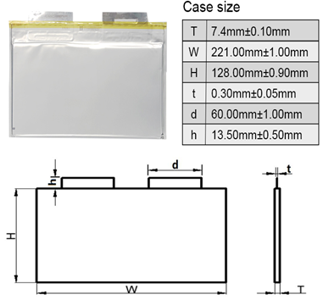
Supper - Capacitor
주요 특징
그래핀 슈퍼 캐패시터 셀을 활용한 밧데리 팩으로 고출력의 제품 구성과 다양한 Application에 적용 가능
초 저 내부 저항, 높은 전력 밀도, 강력한 출력 전류 성능으로 개폐 신뢰성을 보장
긴 충전 및 방전 주기 수명(20,000회이상), 일반 수명은 25년
-40℃에서 +80℃까지 넓은 온도 작동 범위.
충전 시간이 짧고 몇 분 안에 충전이 완료.
소형, 경량, 쉬운 설치, 높은 신뢰성, 장기간 사용을 위한 유지보수가 필요하지 않음.
슈퍼 커패시터 배터리의 재료는 안전하고 무독성이며 환경 친화적이며 재활용이 쉬움.
고객 요구 사항에 따라 맞춤화 지원.
온도 차이가 극심한 전력 시스템에 사용하기에 매우 적합.
무한히 확장 가능, 모든 규모의 애플리케이션에 온그리드 및 오프그리드 에너지를 공급.

Slide 3
Supper - Capacitor
주요 특징
높은 안전성 및 신뢰성의 제품으로 충격 및 파손시에 폭발 및 화재에 안전함.
데모 영상
데모 영상

Slide 4
Supper - Capacitor
Battery Pack 비교표
보다 친환경적인 배터리로서 상대적 매우 낮은 유지관리비 및 경제적 가성비가 높은 고출력 저장장치,
1일 1회 충방전 30년 품질 보증
특징 | 슈퍼 캐패시터 배터리 | 화학 배터리
밧데리 수명 | 최대 30년(20,000~30,000사이클) | 최대 3~5년 - 200~1,000사이클
효율 | 99% - 효율성은 수명기간 동안 동일하게 유지 | 70% ~ 95% - 수명이 지남에 따라 효율성이 저하
사용 가능한 용량 | 100% - 효율성은 평생 동일하게 유지 | 수명이 지나면서 용량이 50%~80% 저하
온도 범위 | -40'C to 80'C | -10'C to 40'C
열폭주 | 위험 없음 | 중간~고위
환경적영향 | 없음 | 상당한 환경 폐기물 및 처리 비용
저장용량 제한 | 유지보수 없음 | 정기적인 충전 필요

Slide 5
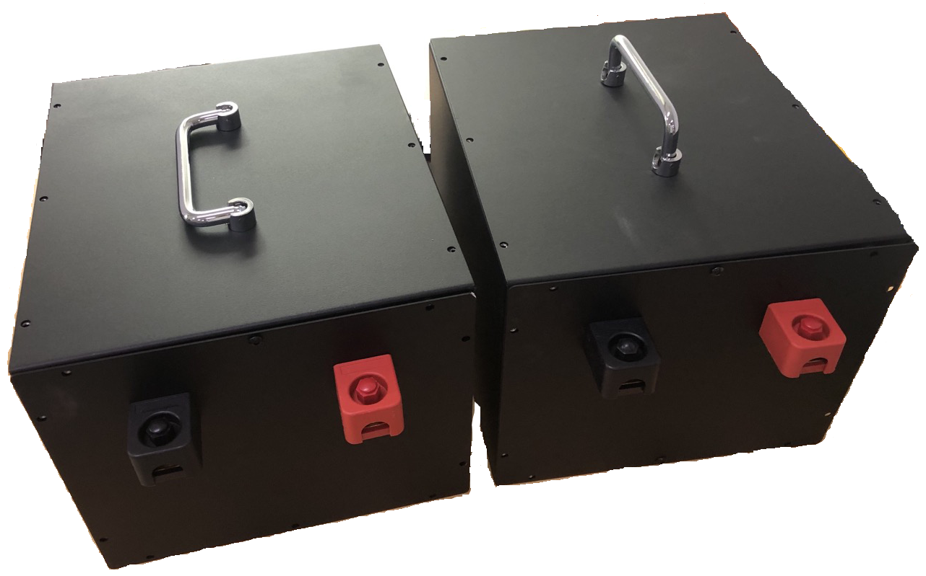
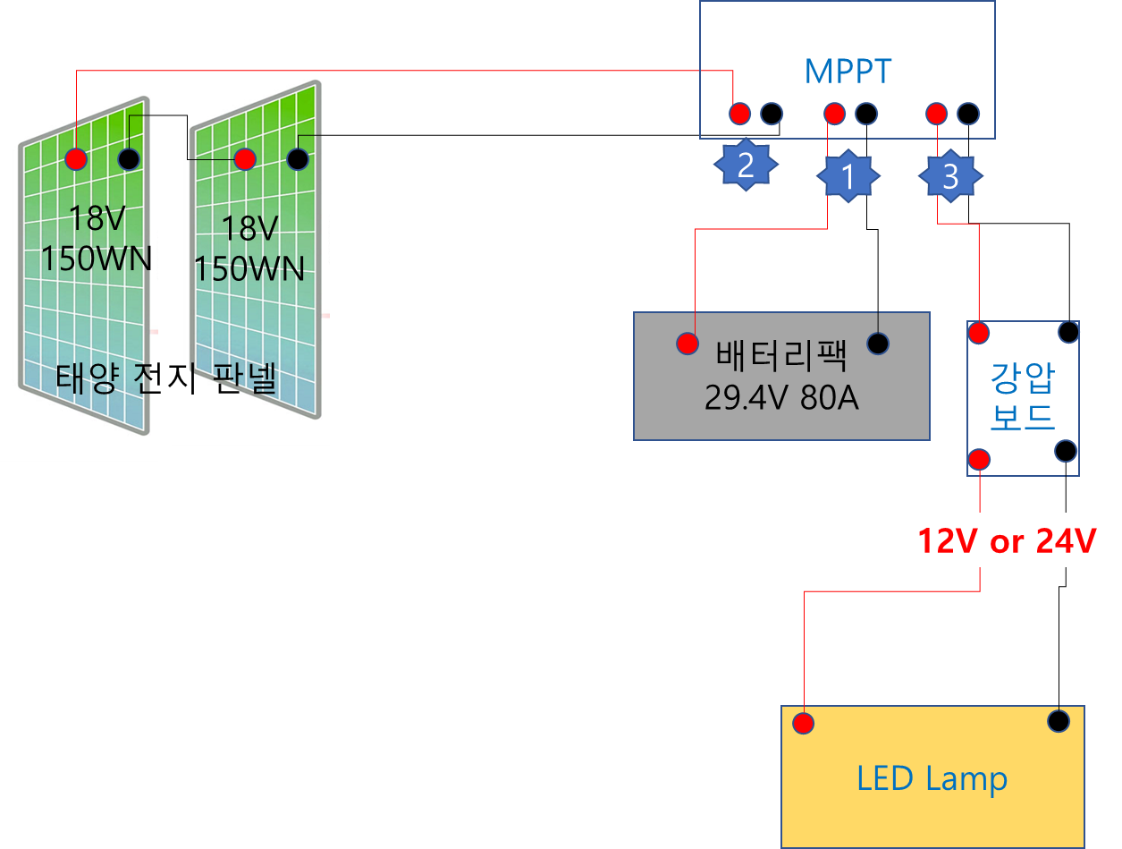
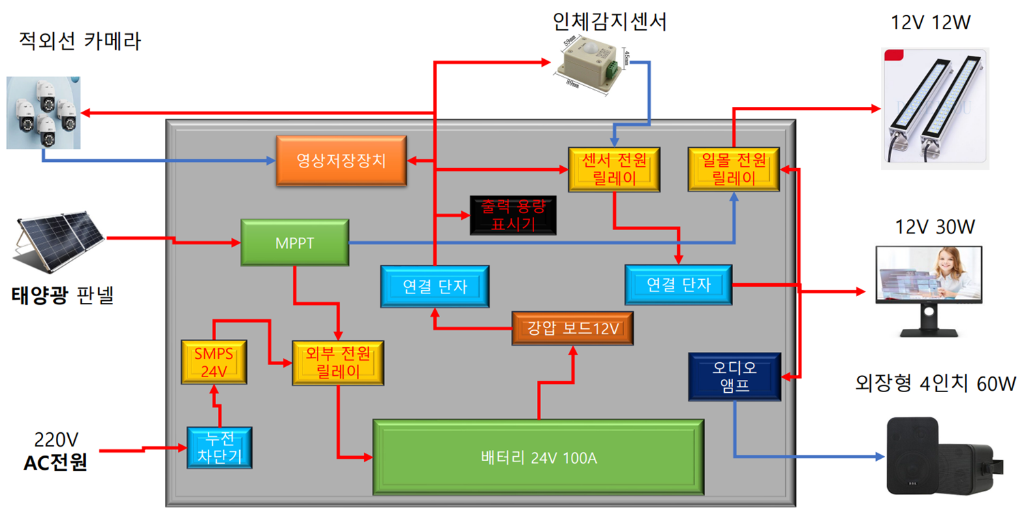
Supper - Capacitor
2000Wh-12V/24V Battery Pack
주요 특징
주요 Application 구성도
제품 규격
그래핀 슈퍼 캐패시터
친환경 에너지 저장 장치
초 저 내부 저항 (효율,99% 은 수명기간 동안 동일하게 유지)
높은 전력 밀도
강력한 출력 전류 성능
충/방전 수명 : 20,000~30,000회
빠른 충전
온도 성능 우수
BMS 내장 지원
높은 안전성 및 신뢰성 : Battery Nail Penetration Test 폭발 및 화재에 안전
유지 관리 불필요
재생에너지 연동 지원
고객 요구사양 제작 지원
태양광 가로등
항목 | 규격
구성 | 7S 4P 25.9 V 80A
본체크기(mm) | 270*200*230
배터리 모듈(mm) | 220*170*30
무게(kg)
배터리 셀 | 4.2V 21000F, 20Ah
배터리 용량 | 2,072Wh
만충 전압 | 29.7 V
공칭 전압 | 25.9 V
종지 전압 | 18.9 V
XT-90단자 | 90A 이하 입력 지원
급속 충전(30A) | 90분
완속 충전(10A) | 12시간
사용온도 | -40도 ~ 80도
BMS | 7S 60A
충-방전 횟수 | 20,000~ 30,000
CCTV 모니터링

Slide 6
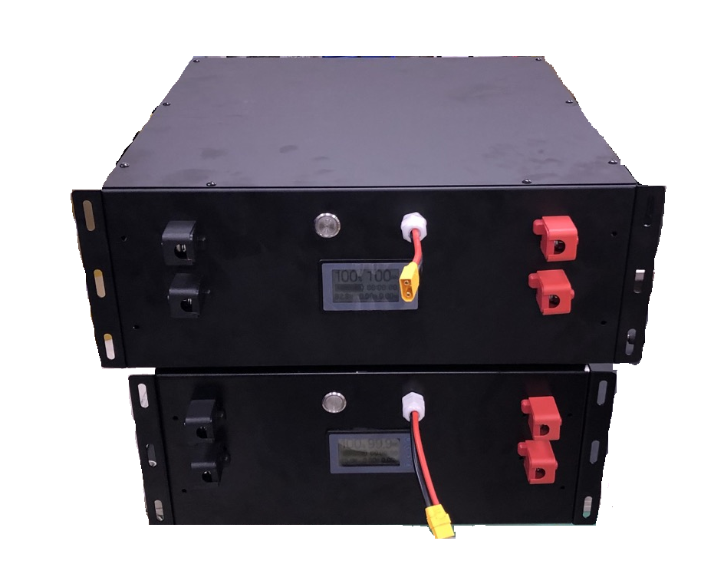
Supper - Capacitor
11000Wh-48V/51V Battery Pack
주요 특징
제품 규격
그래핀 슈퍼 캐패시터 밧데리 셀
친환경 에너지 저장 장치
초 저 내부 저항 (효율,99% 은 수명기간 동안 동일하게 유지)
높은 전력 밀도
강력한 출력 전류 성능
충/방전 수명 : 20,000~30,000회
빠른 충전
온도 성능 우수
BMS 내장 지원
높은 안전성 및 신뢰성 : Battery Nail Penetration Test 폭발 및 화재에 안전
유지 관리 불필요
재생에너지 연동 지원
랙마운트 타입
고객 요구사양 제작 지원
항목 | 규격 |  |  | 비고
구성 | 14S 4P(기본) 51.8 V 80A | 14S 8P 51.8 V 160A | 14S 12P 51.8 V 240A
본체크기 | 470*190*350 | 470*190*560 | 470*190*770 | W*H*D
배터리 모듈 | 220 * 170 * 30 |  |  | W*H*D
배터리 셀 | 슈퍼커패시터( 4.2V 21000F, 20Ah) |  |  | 221*142*7.4
배터리 용량 | 3,840Wh | 7,680Wh | 11,520Wh
만충 전압 | 58.8V
공칭 전압 | 51.8 V
종지 전압 | 37.8V
대전류 단자 | 200A 이하 입출력 지원
급속 충전 | 45분 | 1시간 40분 | 2시간 30분 | 58.8V 200A
완속 충전 | 4 시간 | 8 시간 | 12시간 | 58.8V 20A
사용온도 | -40도 ~ 80도
BMS | 14S 200A
충-방전 횟수 | 20,000~ 30,000

Slide 7
제품 문의 및 기술 지원
DK 솔루션
대표전화 : 070 8264 6256 / 010 9180 6256
팩스 : 031 624 6256
대표 이메일 : dkahn@dksolutions.co.kr

